Slide 1
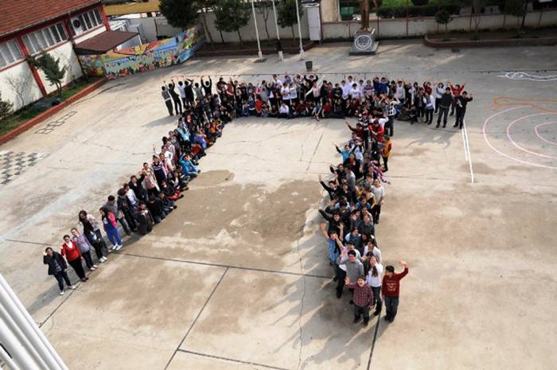
Dan broja pi

Slide 2
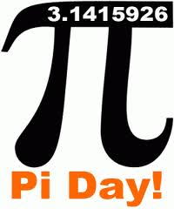
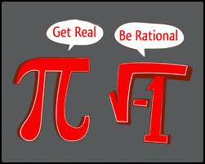
Kada?
Pi dan se u matematičkom svijetu slavi svakog 14. ožujka.

Slide 3
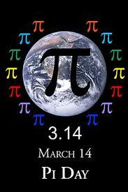
Zašto baš tada?
Zato jer ako pišemo datum u obliku m.dd tada je to najjednostavnija aproksimacija broja π: 3.14.

Slide 4
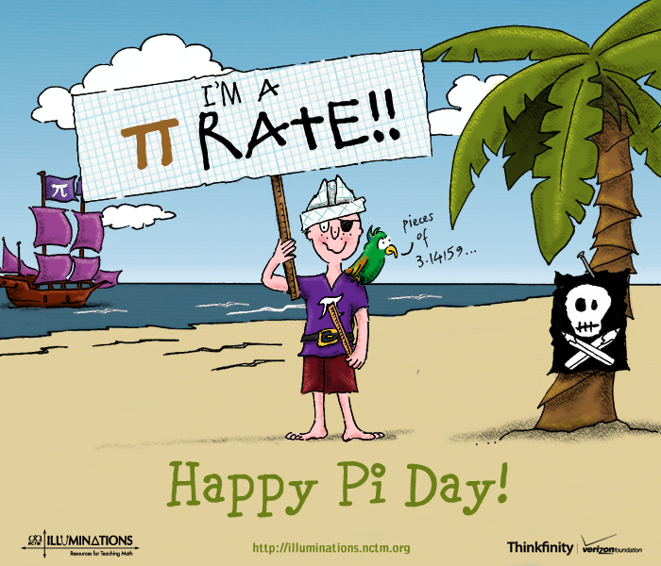
Idealan trenutak u toku dana:
Trenutak u toku dana koji je posebno značajan je u 1 sat i 59 minuta jer tada broj izgleda ovako: 3.14 1 59 što je približno broju Pi u 5 znamenki.

Slide 5
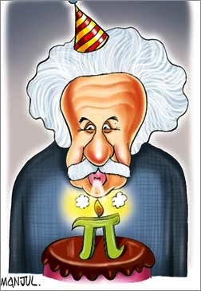
Zanimljivo!!
Albert Einstein je rođen 14.03. (odnosno 3.14 ako zapišemo u obliku m.dd) pa ga u novije vrijeme matematičari i fizičari kao takvog obilježavaju.

